Slide 1


Slide 2
跨域小样本学习
任涛
2020.8.25

Slide 3
问题引入

Slide 4
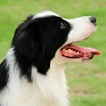
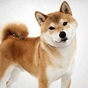
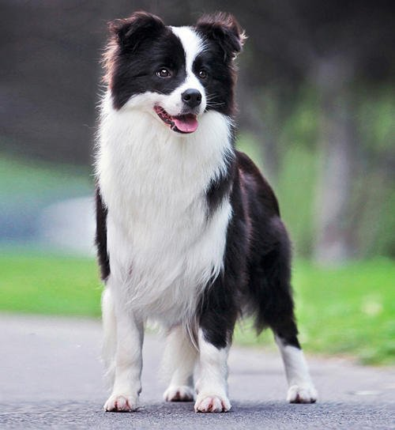
小样本学习
边牧
柴犬
动机
传统的深度学习模型往往需要大量的有标签样本进行训练
如何根据少量样本构建有效的分类模型
方法
Model-based
？
Metric-based
Optimization-based

Slide 5
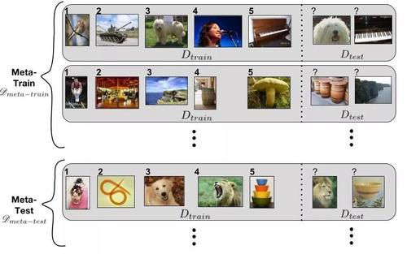
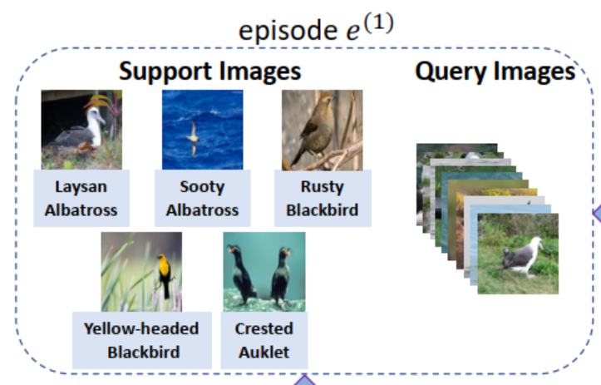
N-way K-shot
一个标准的分类任务
Meta-Task
5-way 1-shot
传统的分类模型是直接对一个“样本”分类
Way：元任务的类别数
“样本”：一个分类任务
Shot：元任务支撑集中每一类的样本数
域：
元任务中第 k 类支撑集和查询集
Notes:
训练: 学习如何对每一个元任务分类。 测试时给定一个元任务进行分类。如果把将样本分类叫作学习的话： learning to learn

Slide 6
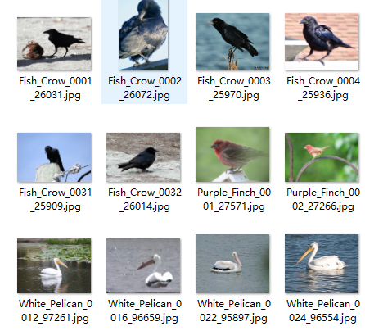
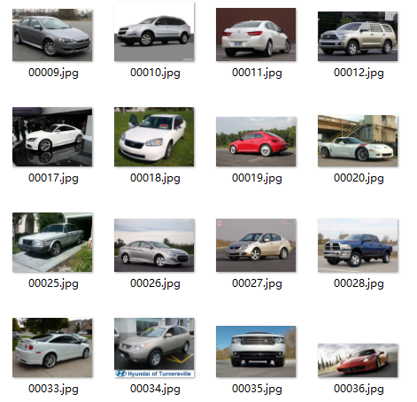
跨域
在一个域上训练的模型在新的域上表现不好
如何提升在新域上的泛化能力？
Notes:
训练: 学习如何对每一个元任务分类。 测试时给定一个元任务进行分类。如果把将样本分类叫作学习的话： learning to learn

Slide 7
原型网络及其变体

Slide 8
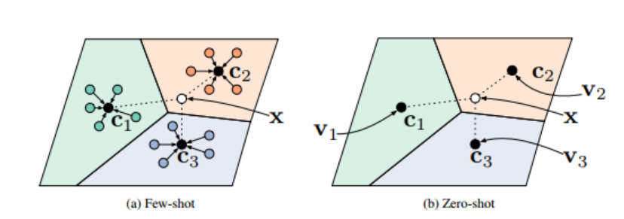
模型结构
根据到支撑集每一类的距离来判断所属类别：
N-way K-shot
其中 f 为特征提取器， 比如CNN网络
d : 特征空间上的欧式距离
实际上是学一个好的距离来构建最近邻分类器
Notes:
实际上是学一个好的距离来构建最近邻分类器。

Slide 9
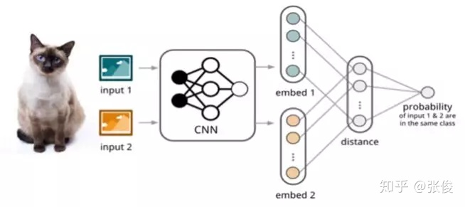
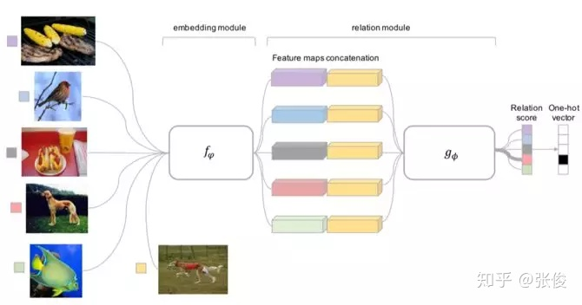
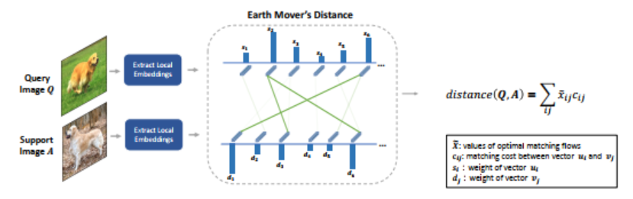
模型类比
孪生网络：
RelationNet：
DeepEMD
MatchNet: cos距离，attention

Slide 10
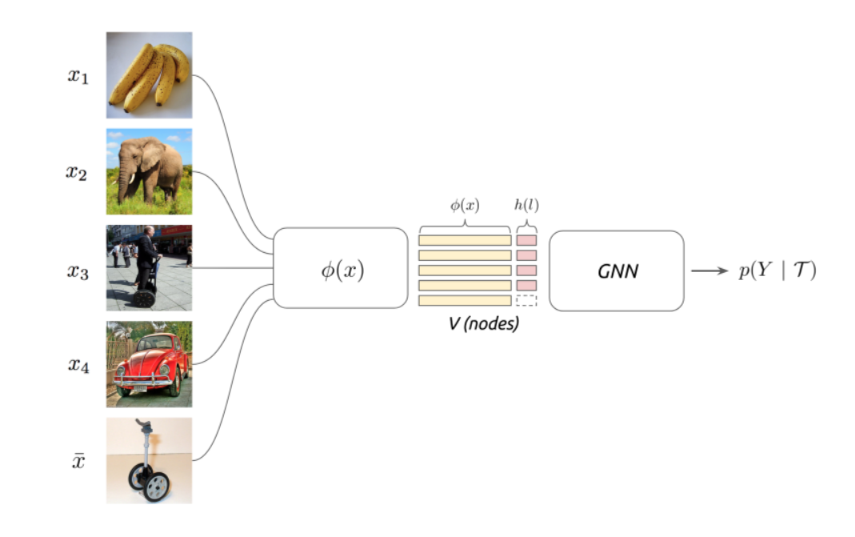
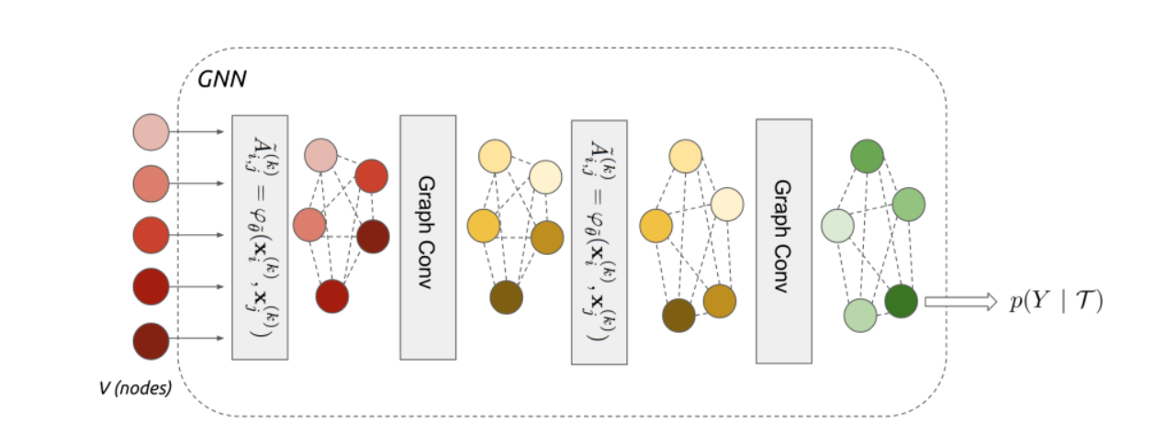
模型类比
GNN：
用图神经网络的信息传播机制，来试图强化分类效果

Slide 11
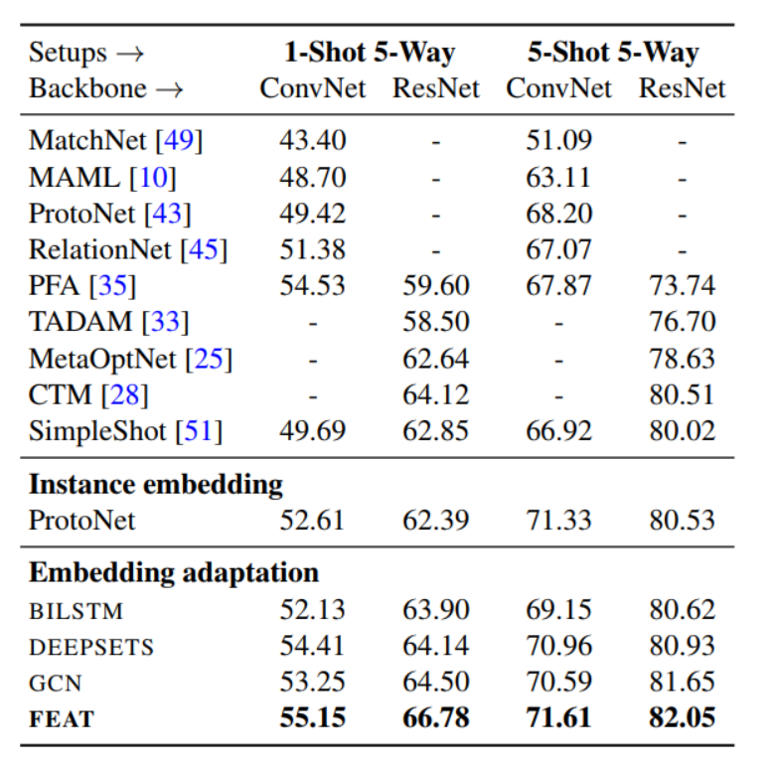
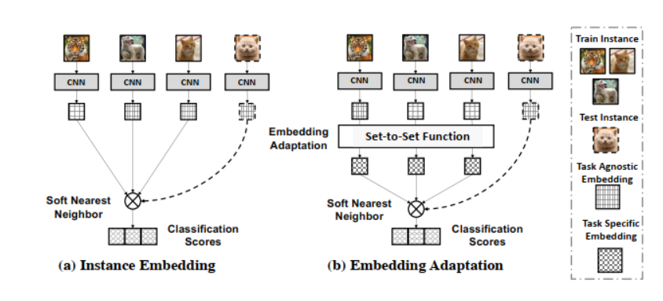
模型类比
FEAT：在特征与当前元任务间建立联系。
或者用GCN、Transformer建立联系

Slide 12
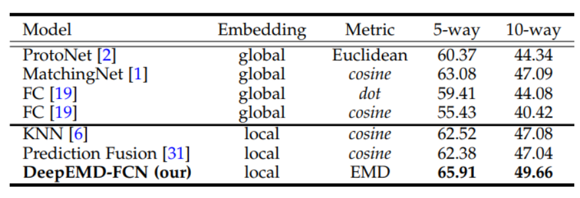
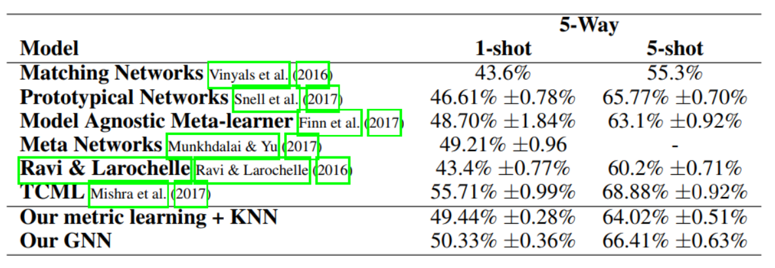
结果对比

Slide 13
小结
除了FEAT都是基于距离计算方式的修改；
FEAT计算最终特征时要用到一个meta-task中支撑集上的数据；
问题
华为赛题规定了只提交特征提取器，并且以单张图片输入的方式计算特征；
规定测试时使用的距离计算方式为欧氏距离。
所以只能从特征提取网络本身和训练策略两方面去改进，以生成更好的特征

Slide 14
Loss的改进

Slide 15
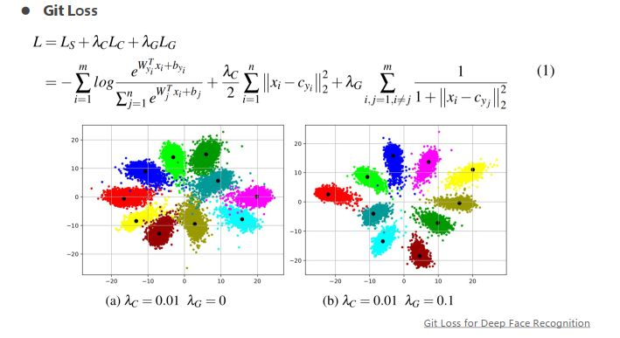
W/B
目的：加强支撑集上的聚簇效果。减小组内差W，增大组间差B（Fisher判别）。
人脸识别中的应用：

Slide 16
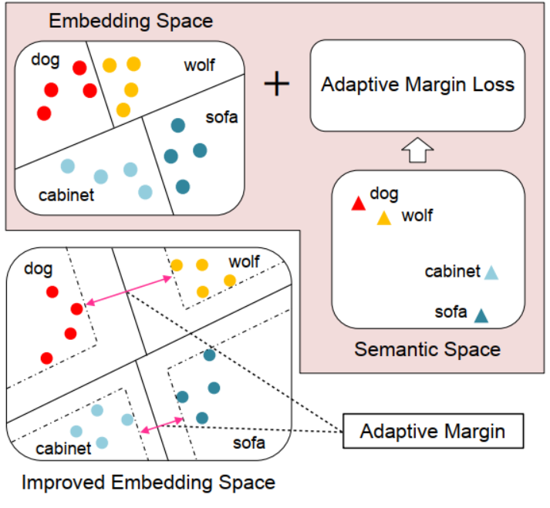
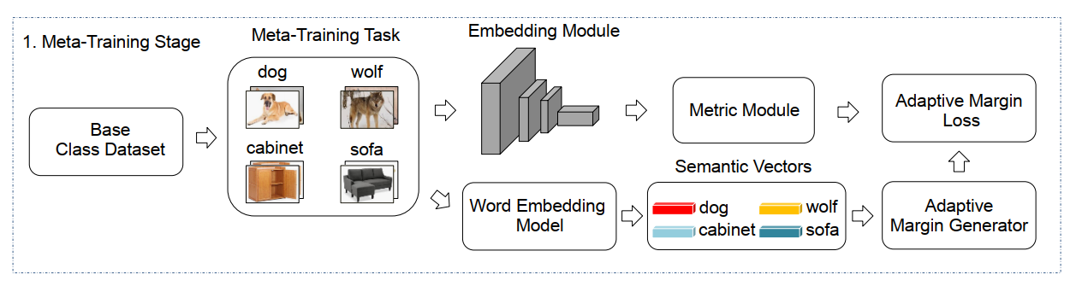
Margin-Softmax
Naive-margin：
Adaptive-Margin based language-model：
：为第 i 类的标签的词向量
Notes:
在同一个域上效果应该会好，但测试时出现没见过的类怎么办。

Slide 17
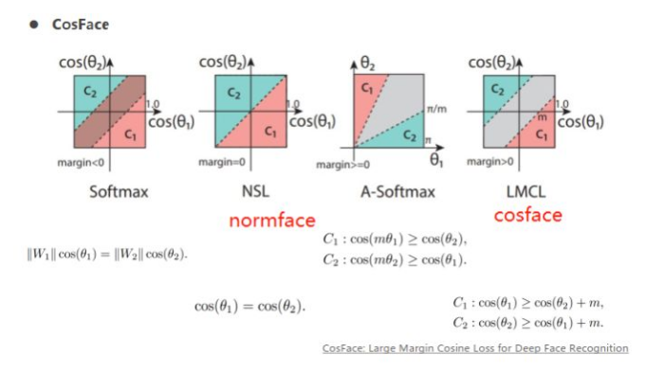
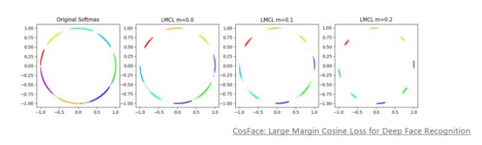
NormFace和CosFace
将特征限定在球面上：
此时欧氏距离和余弦距离等价：
CosFace：
目的：
计算相似度时余弦距离较欧氏距离更好；
将特征控制到相同区域（球面上），有利于跨域；

Slide 18
小结
修改loss，使类与类之间距离加大，使类内更紧凑，强化生成的特征

Slide 19
跨域策略

Slide 20
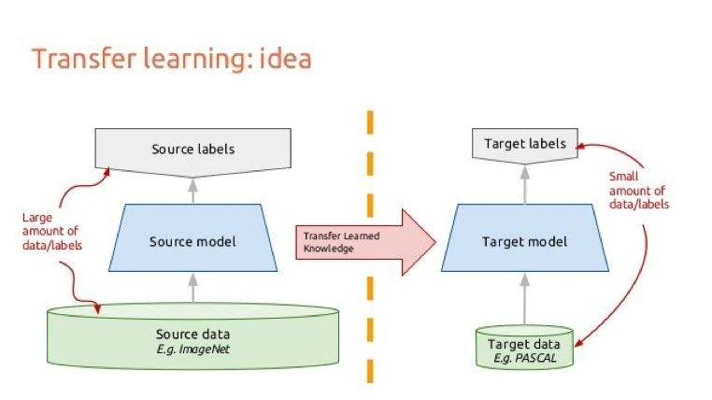
参数迁移
复杂的模型例如resnext101更有利于提取好的特征；
加载预训练模型能大幅提高训练效率。
缺点：
要保留预训练模型的特征，只能进行模型的微调；
相当于增加了新的数据。
Notes:
这一步对刷分至关重要，但不够公平，有作弊之嫌。

Slide 21
跨域特征
目的：尽量生成与域信息无关的特征。
思路：
拉近不同域特征区域的距离，将特征拉到同一区域；
通过对抗的方法，混淆不同域的特征；
特征增广，模拟不同域的特征分布。

Slide 22
MMD距离
P :原域 Q :目标域
MD均值差异：
MMD最大均值差异：
优化目标：

Slide 23
再生核Hilbert空间上的MMD
MMD最大均值差异：
设 ，定义核函数（满足正定和对称） ，记
定义：如果Hilbert空间 满足：
称 是一个再生核Hilbert空间（RKHS）。

Slide 24
再生核Hilbert空间上的MMD
推论：
取
取 ，则：
所以：

Slide 25
再生核Hilbert空间上的MMD
推论：
取
取 ，则：
所以：

Slide 26
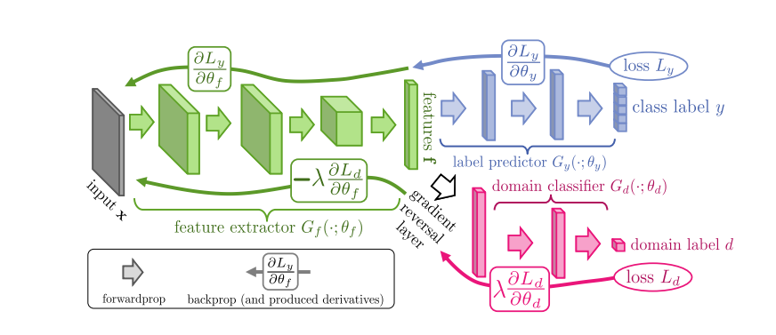
DANN对抗
生成器与判别器对抗：
总目标：
Minmax问题
标准GAN-LOSS
GRL-对抗训练：
域分类器目标：
通过对抗使判别器不能区分特征来自哪个域
A-distance
Notes:
都可以看成先定义一种距离，得到一个鲁棒优化问题，再使用对抗的方法求解。

Slide 27
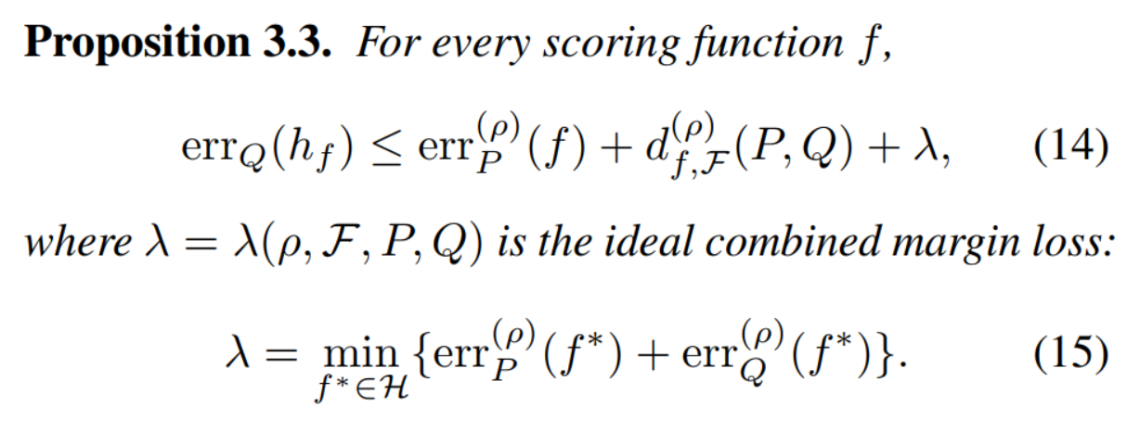
MDD对抗
本质上是通过对抗的方法求极大极小问题。
假设P, Q具有相同的类，f 是在 P 上构建的分类器。边际差异MDD为：
为分类器 在 P 上的分类结果差异。

Slide 28
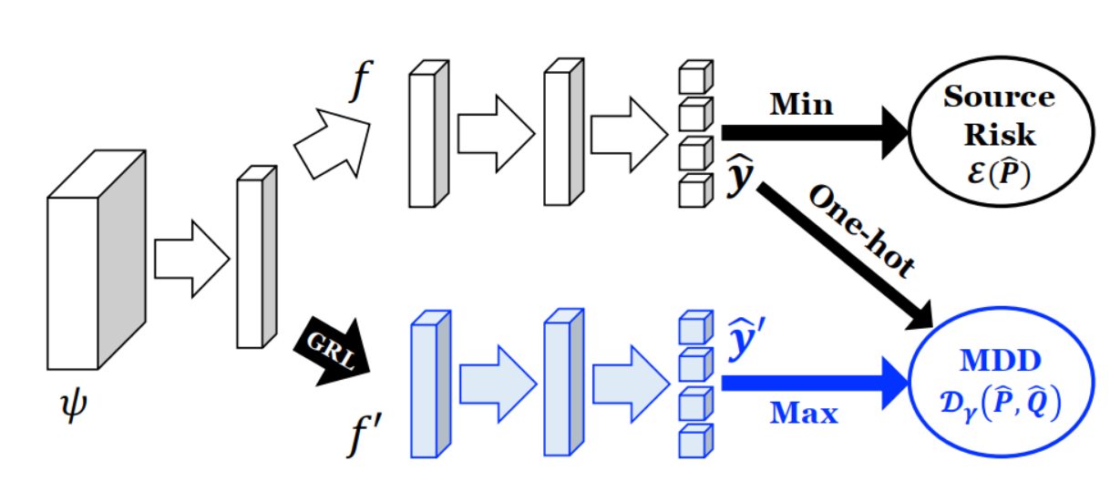
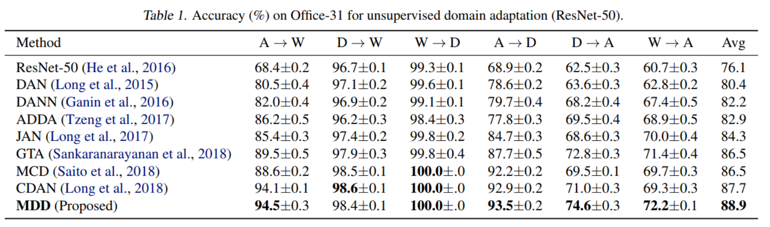
MDD对抗
构建极大极小问题：
为分类器 分类结果差异用的是交叉熵距离：
为分类器 计算的标签
Notes:
当类相同时MDD，能实现更精细的类类对齐。

Slide 29
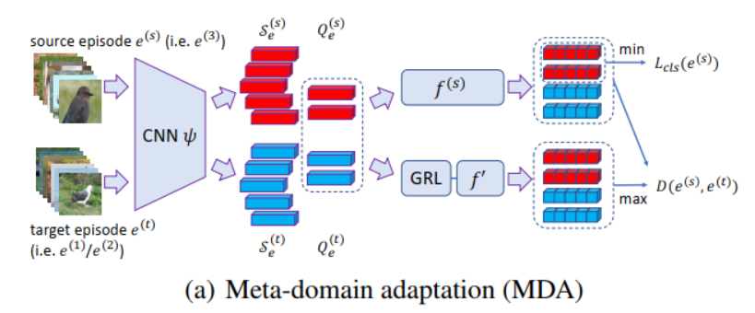
MLMT
MDD应用到小样本学习中。
一些想法：
选两个类完全不同的元任务：
记 为一个最近邻分类器， 为
类中心， 为使用的距离。
MDD
是以 的各类中心为原型，结合欧氏距离的最近邻分类器
也以 的各类中心为原型，距离为：
虽然不能实现样本对齐，从定义本身来看，使距离 d 在目标域上是一个不太差的距离
问题： 中的类与 中的类完全不同，类别数也可能不同。
Notes:
不知道有没有理论支持

Slide 30
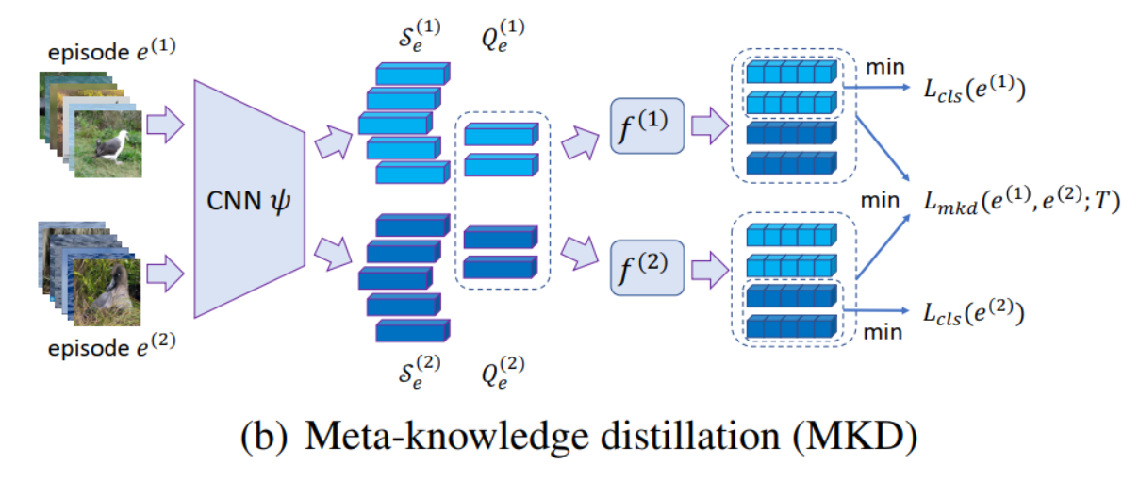
MLMT
选类相同但样本不同的两个元任务使分类结果接近：
知识蒸馏loss：
T 越大， 分布越平滑，越关注分错的概率

Slide 31
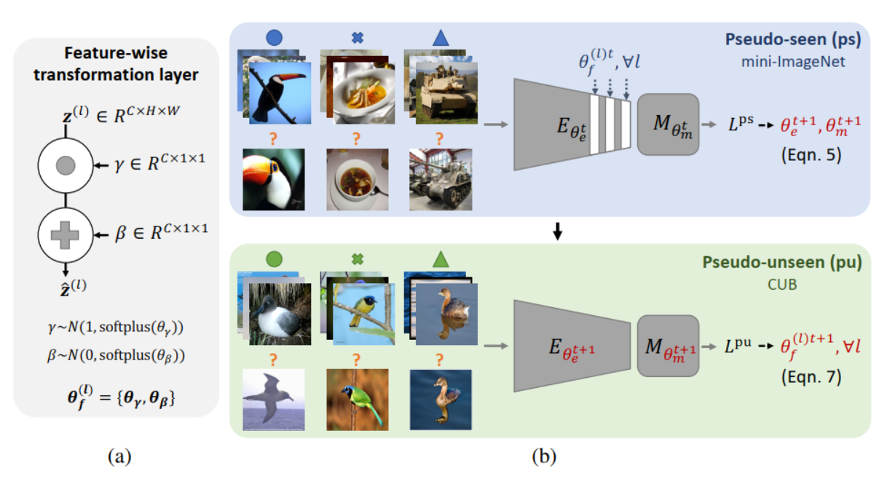
LFT分布模拟
LFT：Learned Feature-Wise Transformation
在ps上 训练模型参数
从两个不同的域 ps、pu 生成两个元任务；
在ps 训练模型，在若干层上做特征扰动（增广）；
其中

Slide 32
LFT分布模拟
LFT：Learned Feature-Wise Transformation
根据 pu 上计算的loss训练 ：
先去掉 层：
通过 反传梯度，计算ps上loss的二阶导数
元学习方法MAML中使用过

Slide 33
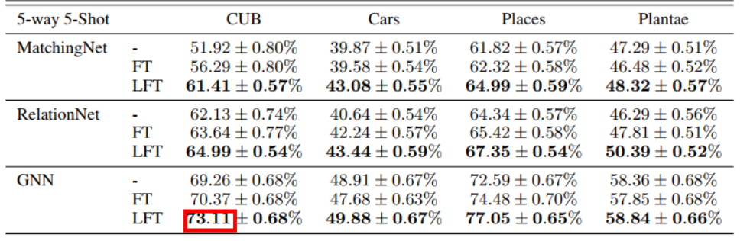
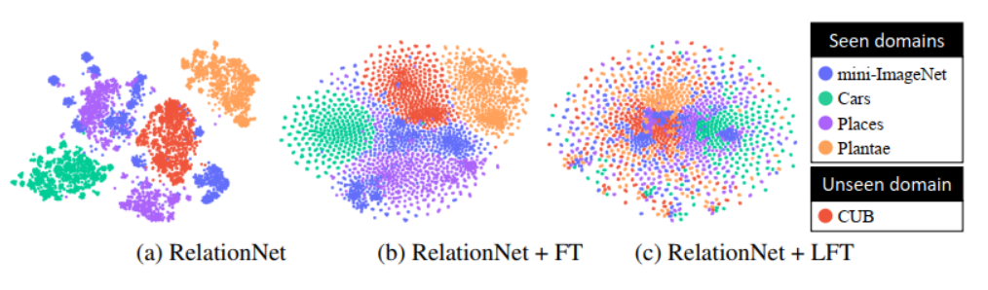
LFT分布模拟
结果对比：

Slide 34
小结
基于距离和对抗的方法，本质上都可以看成一样的方法，只是求解的方法不同；
GRL端到端的对抗训练方法提供了一种新的方法；
LFT计算二重梯度，训练较慢；
由于加载了resnext101的参数，只能进行微调，基于对抗的方法扰动太大；MD和MMD较合适。

Slide 35
其他

Slide 36
其他技巧
训练数据增广：旋转，裁剪，明暗调节等；
特征dropout，任务与任务之间，域与域之间生成更鲁棒的特征；

